Slide 1
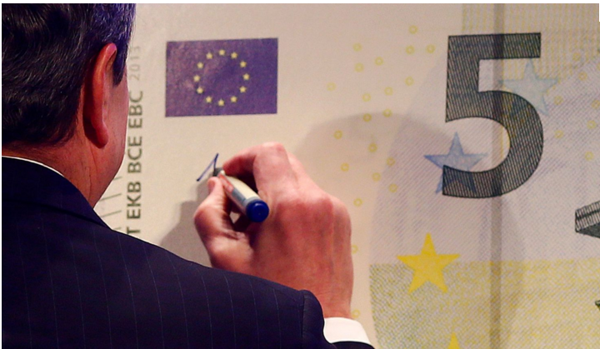
CREATION MONETAIRE ET POLITIQUE MONETAIRE

Slide 2
I Les mécanismes de la création monétaire
A/ Le processus de création monétaire par les banques
B/ Le rôle monétaire de la BCE et du Trésor
C/ Les contreparties de la masse monétaire

Slide 3
A/ Le processus de création monétaire par les banques
Les origines du crédit monétaire
Les banques créent de la monnaie lorsqu’elles accordent des crédits
Autres voies de création monétaire par les banques

Slide 4
Il était une fois le crédit monétaire…
Londres vers 1650: comment les orfèvres sont devenus des banquiers « modernes »
ETAPE 1: les épargnants déposent leur or chez les orfèvres qui ont un rôle de gardiennage
Bilan comptable des orfèvres
ACTIF PASSIF
Pièces d’or (réserve) 10 000 Dépôts à vue 10 000
Réserve = liquidités détenues par les banques en vue des retraits ou des paiements effectués par les déposants
SYSTÈME A RESERVE TOTALE : les dépôts sont couverts à 100% par des réserves en or

Slide 5

ETAPE 2: les orfèvres observent qu’une réserve égale à 25% des dépôts suffit à assurer les flux de retrait d’or des déposants. Il existe un excédent prêtable… qui rapportera des intérêts
Bilan après un premier cycle de prêts (réserve=25% dépôts=1/4.10 000=2500)
Pièces d’or (réserve) 2500 Dépôts à vue 10 000
Prêts 7500
Total 10 000 Total 10 000
Bilan une fois que 7500 prêtés sont redéposés chez les orfèvres (taux de réserve=10 000/17 500=57%)
Pièces d’or (réserve) 10 000 Dépôts à vue 17 500
Prêts 7 500
Total 17 500 17 500
Réserve réelle =10 000 Réserve souhaitée= 17 500/4= 4375. Réserve excédentaire =5625
!
$$>$$

Slide 6
ETAPE 3: Les orfèvres prêtent à nouveau leur réserve excédentaire
Bilan après deux cycles de prêts et de dépôts (taux de réserve=10 000/23 125= 43% des dépôts)
Pièces d’or (réserve) 10 000 Dépôts à vue 23 125
Prêts 13 125
Total 23 125 Total 23 125
Les banques disposent encore de réserve excédentaire
Réserve excédentaire= 10 000- 23 125/4=4218 …/…
Bilan au terme de tous les cycles successifs de prêts et de dépôts
Pièces d’or (réserve) 10 000 Dépôts à vue 40 000
Prêts 30 000
Total 40 000 Total 40 000
SYSTÈME A RESERVE FRACTIONNAIRE: les réserves ne couvrent qu’1/4 des dépôts

Slide 7
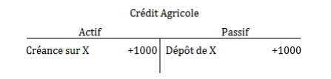

Les banques créent de la monnaie lorsqu’elles accordent des crédits
Les crédits font les dépôts… La monnaie est créée quand un moyen de paiement apparaît au passif du bilan des banques (en dépôt à vue) en contrepartie d’une créance acquise par les banques et inscrite à leur actif.
…le remboursement des crédits détruit la monnaie initialement créée

Slide 8
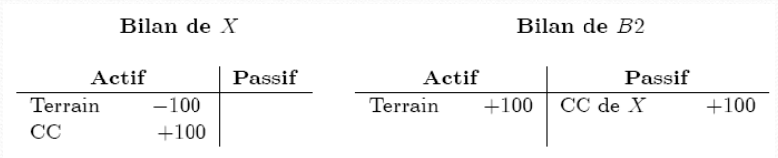
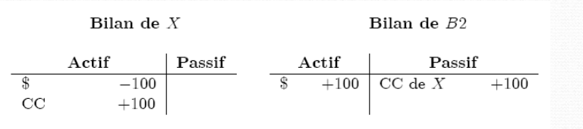
Autres voies de création monétaire par les banques
-L’achat d’actifs réels ou financiers (actions, obligations…) auprès des ANF
Exemple: la banque B achète un terrain à l’un de ses clients (X)
Les clients déposent des devises auprès de la banque B

Slide 9
B/ Le rôle monétaire de la BCE et du Trésor
La Banque centrale crée exceptionnellement de la monnaie
La BCE met en circulation les billets. Création? Non. Ceci permet seulement de remplacer les billets usagers (stock de billets inchangé) ou aux ANF de retirer des liquidités sur leurs comptes (il s’agit d’un simple transfert de monnaie scripturale en monnaie fiduciaire)
La BCE achète des devises apportées par les banques. Création? Non, il s’agit d’un transfert de monnaie déjà comptabilisée lorsque les banques avaient acquises les devises.
La BCE met en circulation les pièces (achat au Trésor). Création? Simple transfert de la monnaie scripturale ou papier en pièces+ remplacement des pièces usagées
La BCE crée de la monnaie en achetant des titres publics. Création? Peut-être...Tout dépend de ce que les banques font des liquidités fournies par la banque centrale. S’ils les utilisent pour la spéculation ou les gardent en réserve il n’y pas de relance de la création monétaire. Le but de la BCE est de sortir ces titres des banques pour qu’elles accordent plus de crédits…mais encore faut-il qu’une demande de crédits existent…

Slide 10
B/ Le rôle monétaire de la BCE et du Trésor
La création de monnaie par le Trésor public
Le Trésor est le caissier et le financier des administrations publiques : il effectue les paiements, collectes les recettes publiques; il gère les décalage de trésoreries et assure le financement éventuel du déficit budgétaire annuel. Pour cela, il émet des titres souscrits par les ANF ou les banques (depuis 2001, rôle de l’Agence France Trésor) et mobilise des dépôts auprès de ses « correspondants » (collectivités locales, établissements publics (SNCF, RATP…), Banque Postale…)
Le Trésor crée de la monnaie lorsqu’il règle le fournisseur d’une administration publique (commune, université…) en s’endettant auprès des banques (crédit bancaire à 40% et émission de titres de dette à 60%).
NB: depuis 1993, le Trésor ne peut recevoir le concours de la Banque Centrale

Slide 11
C/ Les contreparties de la masse monétaire
Contreparties= origines de la monnaie= ensemble des créances accordées aux agents non financiers par les établissements créateurs de monnaie (Institutions financières et monétaires) – Ressources non monétaires des IFM
CONTREPARTIES DE M3=A+B-D (chiffres fin février 2012, en milliards d’Euros, Zone Euro)
Actif des IFM Passif des IFM
Créances nettes sur les non résidents
Entrées nettes de devises : 928
B. Créances sur les résidents de la zone Euro
Créances sur les administrations publiques: 3274
Créances sur le secteur privé : 13 475
Divers: 238
C. Ressources monétaires des IFM
Masse monétaire M3: 9814
D. Ressources non monétaires des IFM
Epargne contractuelle, ressources de LT des APU, dettes à LT, fonds propres…: 8101

Slide 12
II La politique monétaire
A/ Objectifs
B/ Instruments de la politique monétaire
C/ Théories

Slide 13
A/ Objectifs de la politique monétaire
Quelques caractéristiques de la politique monétaire (PM)
La PM a pour objectif fondamental de faire varier la quantité de monnaie en circulation dans l’économie afin d’atteindre certains des objectifs dits du « carré magique »: stabilité des prix, croissance économique, plein-emploi et équilibre extérieur.
En zone Euro, l’article 105 du Traité de Maastricht donne comme objectif principal du Système européen des banques centrales (BCE+ 19 banques centrales nationales de la zone Euro) le maintien de la stabilité des prix (taux d’inflation cible= 2%)…alors que le mandat de la Banque centrale américaine (Fed) y ajoute le plein-emploi
La PM est l’un des deux grands outils de la politique conjoncturelle (avec la politique budgétaire).
Avantage majeur sur la politique budgétaire: la PM est beaucoup plus réactive, elle est confiée à une Banque centrale, ce qui évite le long processus parlementaire et ministériel
Inconvénient majeur: la PM n’a que des effets indirects et décalés dans le temps sur les objectifs qu’elle se donne, alors que la politique budgétaire influence directement le revenu et la demande.
Conséquence: les autorités monétaires doivent adopter une stratégie à moyen terme

Slide 14
Autres missions fondamentales de la BCE
Conduire la politique de change de la zone Euro et les opérations de change qui en découlent
Gérer les réserves de change des pays membres (gestion de portefeuille)
Promouvoir le bon fonctionnement des système de paiements (fonction de prêteur en dernier ressort)
Contrôle prudentiel des établissements de crédit (ex: les stress tests sur la solidité financière des banques)
Collecte d’informations statistiques

Slide 15
B/ Instruments de la politique monétaire
La BCE occupe une position stratégique: elle a le privilège d’émettre une « super monnaie »: la monnaie centrale (ou base monétaire)
Chaque banque gère sa monnaie, mais seule la monnaie centrale est acceptée par toutes les banques pour régler leurs dettes réciproques
Les deux formes de monnaie centrale = fiduciaire (Billets) + scripturale (Comptes courant des banques à la BCE constitués des réserves obligatoires et des réserves excédentaires dites aussi facilités de dépôts)
Plus les banques ont un accès facile à la monnaie centrale, plus elles peuvent prêter et créer de la monnaie.

Slide 16
Les instruments de la BCE pour influencer la création monétaire
3 types d’instruments:
Un instrument quantitatif: le taux de réserves obligatoires : chaque banque doit conserver 1% des dépôts de sa clientèle sur un compte à la banque centrale. (18/01/2012)
Des instruments de marchés: les trois taux d’intérêt directeurs:
-taux des facilités permanentes de prêt: prêts de liquidités pour 24 Heures en échange de titres
-taux des facilités permanentes de dépôts: rémunération à un taux faible les dépôts des banques à 24 heures (réserves excédentaires)
-taux des opérations de refinancement (hebdomadaire, mensuels): taux minimum auquel la BCE prête des liquidités, c’est-à-dire prend en pension des titres que les banques s’engagent à racheter ultérieurement.
Des instruments non conventionnels: LTRO (Long term refinancing opérations), Quantitative Easing (« QE ») depuis janvier 2015: achats de titres publics sans risque sur le marché obligataire secondaire

Slide 17
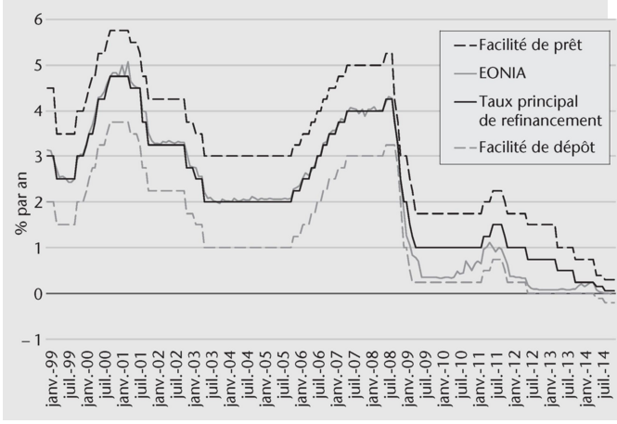
Illustration: les 3 taux directeurs de la BCE encadrent le taux d’intérêt du marché monétaire au jour le jour (Euro Overnight Index Average)

Slide 18
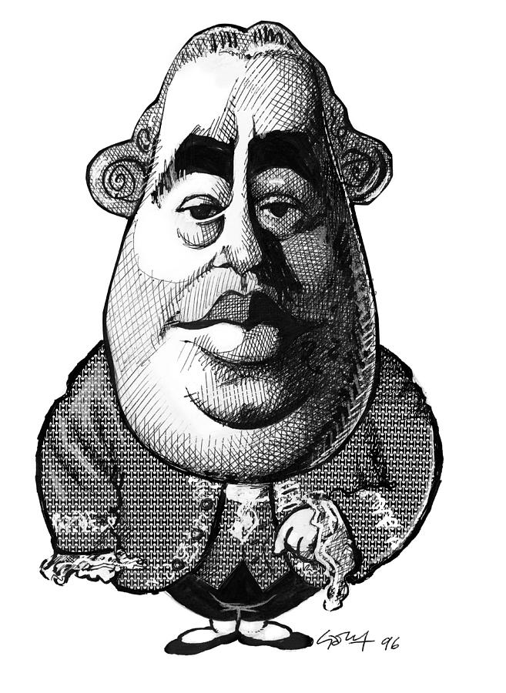
B/ Théories
La neutralité de la monnaie : David Hume (Of Money-1752)
A long terme, la monnaie n’a pas d’impact sur le volume de la production et de l’emploi. Créer ou retirer de la monnaie n’agit que sur le niveau général des prix (inflation en cas d’excès de monnaie, déflation dans le cas inverse).
Une hypothèse fondatrice qui justifie l’indépendance des banques centrales:
Puisque la monnaie n’a pas d’effets de long terme sur l’économie réelle, elle peut être confiée à une institution spécialisée qui se donnera des objectifs en matière d’inflation étroitement définis.

Slide 19
Formalisation de la théorie de la neutralité monétaire: l’équation quantitative de la monnaie (Irving Fisher 1911)
M.V=P.T
M=masse monétaire;
V=vitesse de circulation de la monnaie (nombre de fois qu’une unité de monnaie change de main sur une année);
P=Prix moyen des biens et services;
T=volume des transactions
Une égalité vérifiée en permanence…
M.V (=valeur des paiements monétaires) = P.T(=valeur des transactions réalisées)

Slide 20
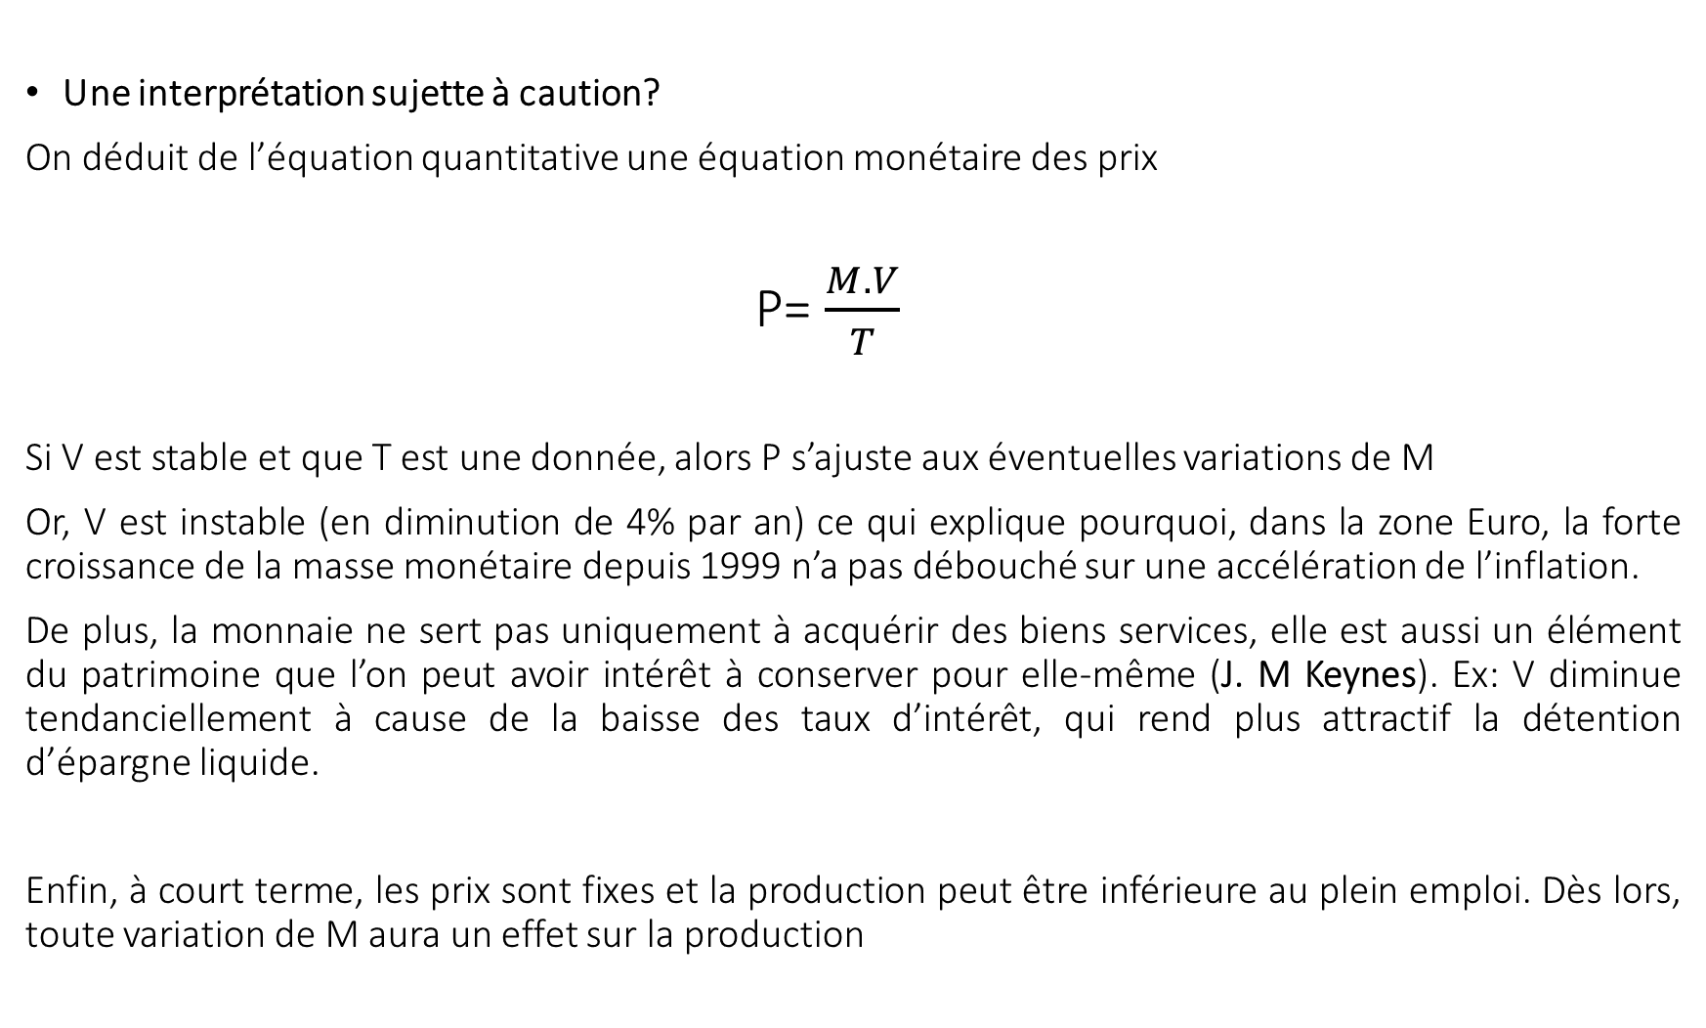
Une interprétation sujette à caution?
On déduit de l’équation quantitative une équation monétaire des prix
P= $\frac{M.V}{T}$
Si V est stable et que T est une donnée, alors P s’ajuste aux éventuelles variations de M
Or, V est instable (en diminution de 4% par an) ce qui explique pourquoi, dans la zone Euro, la forte croissance de la masse monétaire depuis 1999 n’a pas débouché sur une accélération de l’inflation.
De plus, la monnaie ne sert pas uniquement à acquérir des biens services, elle est aussi un élément du patrimoine que l’on peut avoir intérêt à conserver pour elle-même (J. M Keynes). Ex: V diminue tendanciellement à cause de la baisse des taux d’intérêt, qui rend plus attractif la détention d’épargne liquide.
Enfin, à court terme, les prix sont fixes et la production peut être inférieure au plein emploi. Dès lors, toute variation de M aura un effet sur la production

Slide 21
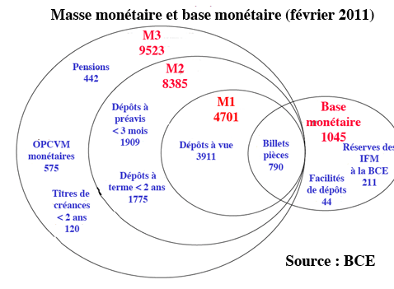
Multiplicateur ou diviseur de crédit?

Slide 22
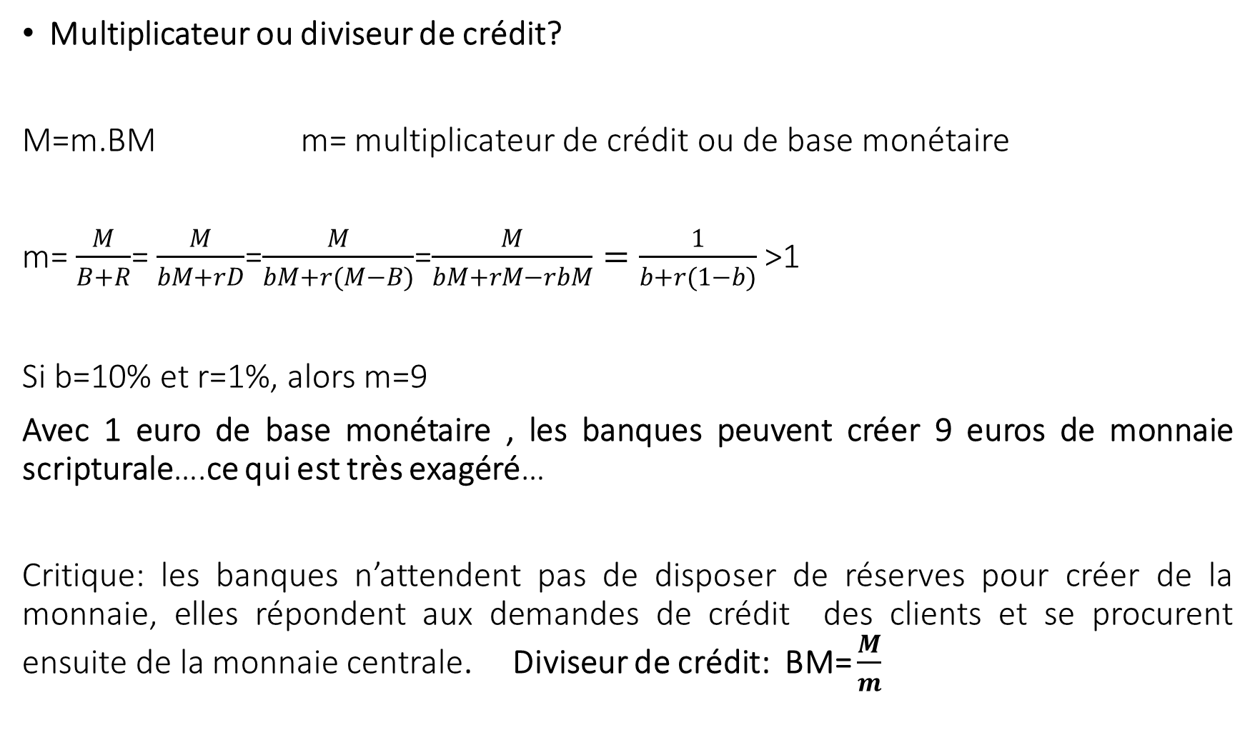
Multiplicateur ou diviseur de crédit?
M=m.BM m= multiplicateur de crédit ou de base monétaire
m= $\frac{M}{B+R}$= $\frac{M}{bM+rD}$=$\frac{M}{bM+r(M−B)}$=$\frac{M}{bM+rM−rbM}=\frac{1}{b+r(1−b)}$ >1
Si b=10% et r=1%, alors m=9
Avec 1 euro de base monétaire , les banques peuvent créer 9 euros de monnaie scripturale….ce qui est très exagéré…
Critique: les banques n’attendent pas de disposer de réserves pour créer de la monnaie, elles répondent aux demandes de crédit des clients et se procurent ensuite de la monnaie centrale. Diviseur de crédit: BM= $\frac{M}{m}$

Slide 23
La crédibilité: condition de l’efficacité de la politique monétaire
Indépendance des Banques Centrales
Se donner une règle d’action stable

